Slide 1

CG树顶端节点集群的设计与实现
答辩人：刘硕
学号：23020078104088
指导教师：卢伟

Slide 2
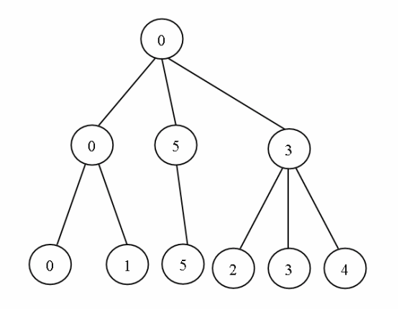
研究的背景和目的
CG树
CG树的特点就是将集群的节点分级分层，以前端调度节点为根节点，服务器池的所有节点分组管理的树形结构。
目前应用于高清视频点播系统。

Slide 3
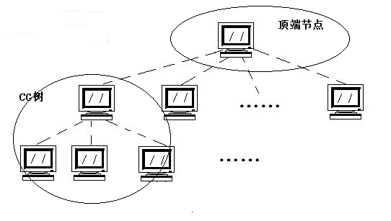
研究的背景和目的
CG树组成CG森林，顶端节点位于最顶部。
视频资源存放在CG树叶子节点上。
顶端节点成为了整个系统的瓶颈。
经测试，一台PC机（2.66GHz,4核）作为顶端节点，每秒钟只能处理大概一万次的资源请求。

Slide 4
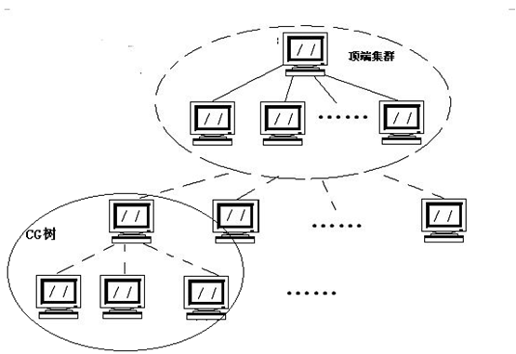
研究的背景和目的
为了解决顶端节点性能瓶颈的问题，提出了顶端节点集群。
使用双层结构组成一个集群。第一层的节点仅仅负责转发请求。第二层的节点负责数据库查询操作以及资源的调度。

Slide 5
系统的设计与实现
心跳机制
第二层节点向第一层节点发送。
心跳使用UDP。
数据库
每个节点都维持一个内容相同的数据库副本，需要考虑一致性问题。
使用MySql数据库，通过TCP消息的传递来维持一致性。
亦可使用更加成熟的MySql cluster（同步集群）和slave/master（异步集群）来实现。
数据库连接池

Slide 6
系统的设计与实现
调度算法
轮转调度
源地址哈希调度
加权轮转调度算法
用于第二层节点性能上存在差异的情况下

Slide 7
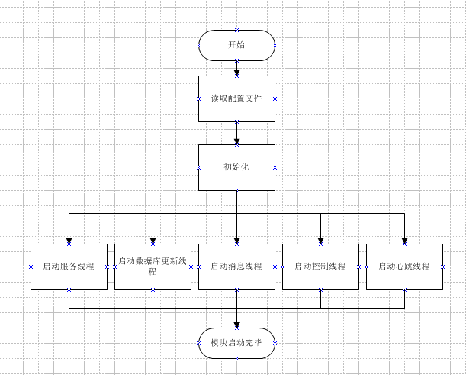
系统的设计与实现
负载均衡器的启动

Slide 8
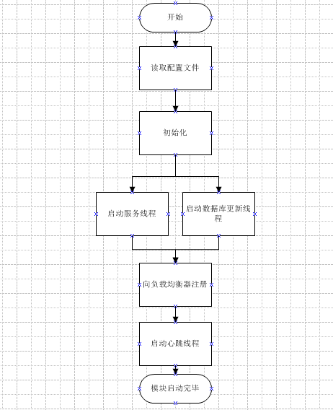
系统的设计与实现
真实服务器的启动

Slide 9
测试
测试环境：
在千兆局域网内选择了6台计算机，其详细配置为：
操作系统：Ubuntu 10.10
Linux内核版本：Linux 2.6.35
CPU：Intel® Core™ 2 Quad CPU Q8400 2.66GHz（四核）
内存：2GB
数据库：MySQL Server 5.1

Slide 10
测试
丢包率的测试
当客户端发送速率在40万次/秒、50万次/秒、60万次/秒、65万次/秒的条件下，服务器收到包的成功率分别为100%、99.89%、93.19%、84.12%。
决定了服务器在千兆网的条件下的最大服务能力。

Slide 11
测试
分别测试了顶端节点和顶端节点集群的性能
由客户端不断的发送请求，每次请求1到10个资源，服务器负责查询数据库，将保存资源的CG树节点IP告知客户端。客户端记录收到的响应数。
测试并记录了顶端节点和真实服务器分别为2、3、4台时，服务器满负荷条件下的请求处理能力。
真实服务器数量 | 客户端请求数（次/秒） | 数据库查询次数（次/秒） | 性能
0（即顶端节点） | 1790 | 9836 | 1
2 | 3746 | 20600 | 2.09
3 | 5346 | 29405 | 2.99
4 | 7670 | 42190 | 4.28

Slide 12
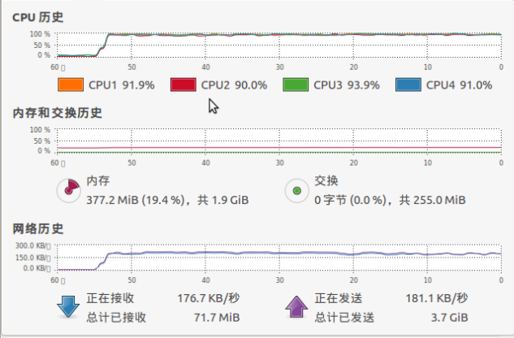
测试
真实服务器的负载情况

Slide 13
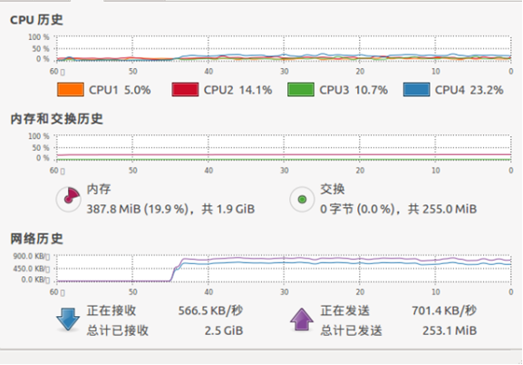
测试
负载均衡器的负载情况

Slide 14
测试
数据库更新操作的性能（数据会随着数据库的规模改变以及查询条件的改变而有所波动）
插入数据：每秒钟插入18500条记录。
更新数据：每秒钟更新16000条记录。
删除数据：每秒钟可以删除15000条记录。

Slide 15
结论与展望
结论
由测试结果可以看出，顶端节点集群处理客户端请求的能力明显提高。
展望
第二层的所有服务器都使用相同的数据库，有较大的数据冗余。
另外，该系统只能用于数据库更新不频繁的情况下。
未来可以考虑将第二层的服务器分组，进一步提高系统的效率。

Slide 16
致谢
感谢在座的老师们能够在百忙之中抽出时间参与答辩。
感谢四年来教会我很多专业知识的老师们，是他们使我在计算机的道路上不断成长。
感谢我的导师卢伟老师，正是卢伟老师的辛勤指导，我的毕设才能够得以完成。
感谢我的朋友家人对我的支持。
特别感谢我的父母，二十多年来他们给了我最大的关爱和帮助。

